Slide 1


朝阳区线上课堂·高一年级数学
函数y=Asin(ω$x$+ϕ)的图像和性质
北京市和平街第一中学 赵小娟

Slide 2

第16课时：函数y=Asin(ω$x$+ϕ)的图像和性质

Slide 3

知识回顾
从图像变换角度，函数y=Asin(ω$x$+φ)+k （A＞0且ω＞0 ），$x$∈R的图象可由y=sin$x,x∈$R的图像经历以下几种变换得到。先来回顾这几种图像变换。

Slide 4

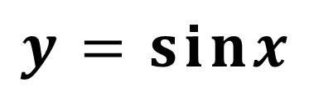
知识回顾
类型1：振幅变换
A$>1,图像上所有点的纵坐标伸长为原来的A$倍
$$y=sinx$$
$$y=Asinx$$
$0<A<1,图像上所以点的纵坐标缩短为原来的A$倍

Slide 5
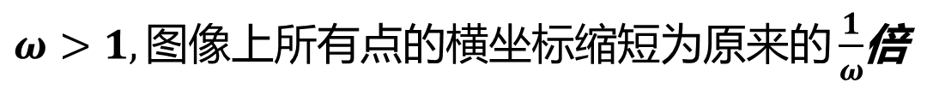
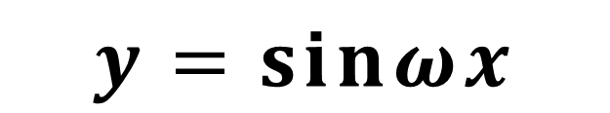
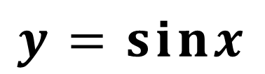
知识回顾
类型2：周期变换
$ω>1,图像上所有点的横坐标缩短为原来的\frac{1}{ω}$倍
$$y=sinx$$
$$y=sinωx$$
$0<ω<1,图像上所以点的横坐标伸长为原来的\frac{1}{ω}$倍

Slide 6


知识回顾
类型3：相位变换
$$φ>0,图像上所有点沿x轴向左平移\left|φ\right|个单位$$
$$y=sinx$$
$$y=sin(x+φ)$$
$$φ<0,图像上所有点沿x轴向右平移\left|φ\right|个单位$$

Slide 7



知识回顾
类型4：平移变换
$$k>0,图像沿y轴向上平移\left|k\right|个单位$$
$$y=sinx$$
$$y=sinx+k$$
$$k<0,图像沿y轴向下平移\left|k\right|个单位$$

Slide 8

复习课引入
由特殊归纳到一般函数，从图像变换角度，函数y=A $f$(ω$x$+φ)+k 的图象可由y= $f\text{(}x\text{)}$的图像经历以下几种变换得到。总结概括如下：

Slide 9







知识回顾
几类重要的图像变换
类型1：平移变换
$$φ>0,左移\left|φ\right|个单位$$
$$y=f\left(x\right)$$
$$y=f(x+φ)$$
$$φ<0,右移\left|φ\right|个单位$$
$$k>0,图像沿y轴向上平移\left|k\right|个单位$$
$$y=f(x)$$
$$y=f\left(x\right)+k$$
$$k<0,图像沿y轴向下平移\left|k\right|个单位$$

Slide 10






知识回顾
几类重要的图像变换
类型2：对称变换
关于y轴对称
$$y=f\left(x\right)$$
$$y=f(−x)$$
关于x轴对称
$$y=f\left(x\right)$$
$$y=−f(x)$$
关于原点对称
$$y=f\left(x\right)$$
$$y=−f(−x)$$

Slide 11

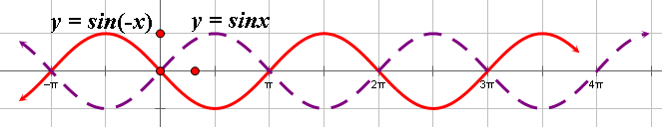
举例：运用图像变换作出函数$y=sin\left(−x\right)的图像.$
从解析上来看，当两个函数的自变量取相反数时，它们的纵坐标相等，因此两函数图像关于y轴对称。

Slide 12





知识回顾
几类重要的图像变换
类型3：翻折变换
先擦拭$函数y=f\left(x\right)$在y轴左侧图像，再将右侧图像对称y轴翻至左侧
$$y=f\left(x\right)$$
$$y=f(\left|x\right|)$$
先将$函数y=f\left(x\right)$位于$x$轴下方图像对称$x$轴翻至上方，再擦拭其位于$x$轴下方图像
$$y=f\left(x\right)$$
$$y=\left|f(x)\right|$$

Slide 13
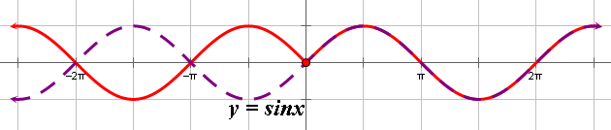
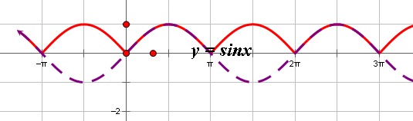

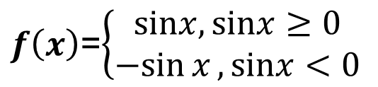
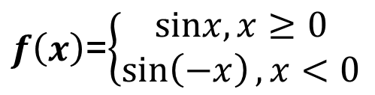
举例：运用图像变换作出函数$y=sin\left|x\right|和y=\left|sinx\right|的图像.$
$f\left(x\right)$=$\left\{\begin{aligned}sinx,x≥0 \\ \sin\left(−x\right),x<0\end{aligned}\right.$
$f\left(x\right)$=$\left\{\begin{aligned}sinx,sinx≥0 \\ −sin{x},sinx<0\end{aligned}\right.$

Slide 14
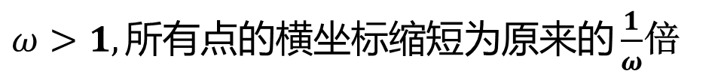

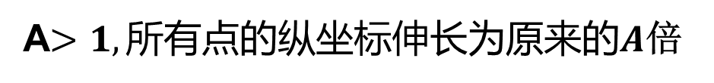

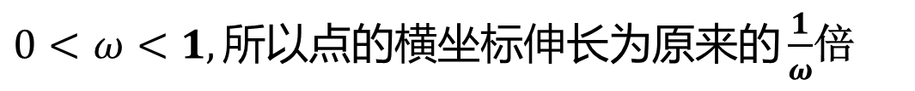
知识回顾
几类重要的图像变换
类型4：伸缩变换
$ω>1,所有点的横坐标缩短为原来的\frac{1}{ω}$倍
$$y=f\left(x\right)$$
$$y=f(ωx)$$
$0<ω<1,所以点的横坐标伸长为原来的\frac{1}{ω}$倍
A$>1,所有点的纵坐标伸长为原来的A$倍
$$y=f\left(x\right)$$
$y=A$ $f\left(x\right)$
$0<A<1,所以点的纵坐标缩短为原来的A$倍

Slide 15
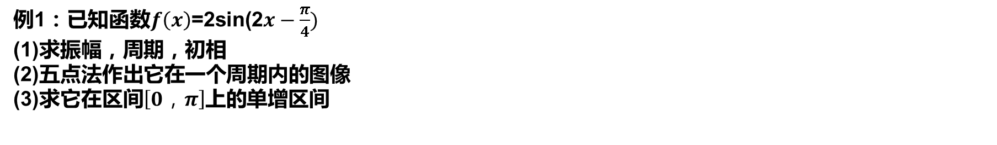
典型例题
例1：已知函数$f\left(x\right)$=2sin(2$x−\frac{π}{4})$
(1)求振幅，周期，初相
(2)五点法作出它在一个周期内的图像
(3)求它在区间$\left[0，π\right]$上的单增区间
分析：第一问考查基本概念
对于函数y=Asin(ω$x$+ϕ)，（A>0，$ω>0$），振幅为A,周期T=$\frac{2π}{ω}，频率f=\frac{1}{T}，相位$
$为\text{ω}x\text{+ϕ}$，初相为$\text{}.$
解析：
（1）振幅为2，周期为T=$\frac{2π}{2}$=$π$，初相为-$\frac{π}{4}$

Slide 16
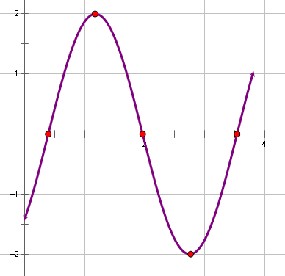
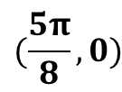
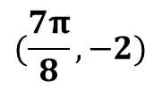
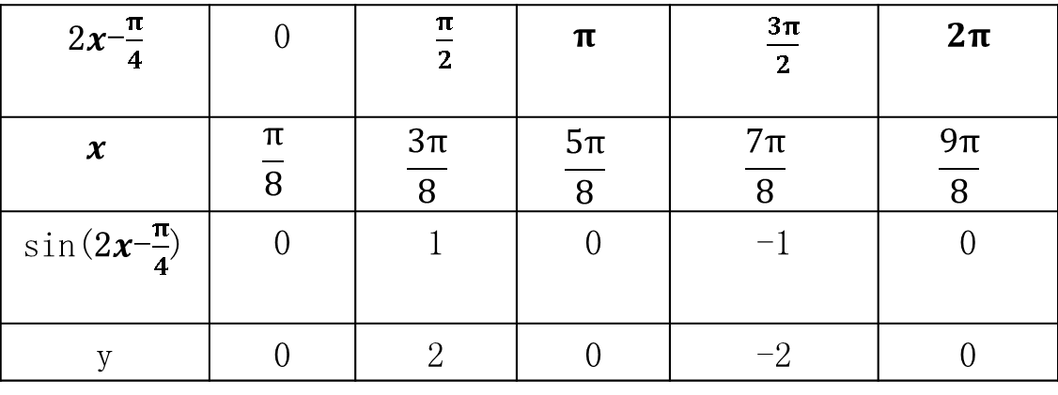
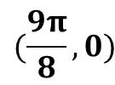
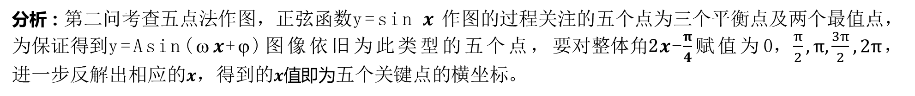

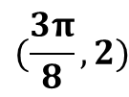
分析：第二问考查五点法作图，正弦函数y=sin$x$作图的过程关注的五个点为三个平衡点及两个最值点，为保证得到y=Asin(ω$x$+ϕ)图像依旧为此类型的五个点，要对整体角2$x$-$\frac{π}{4}赋值为$0，$\frac{π}{2},π,\frac{3π}{2},2π$，进一步反解出相应的$x，得到的x值即为五个关键点的横坐标$。
$$(\frac{3π}{8},2)$$
（2）解析
列表
2$x$-$\frac{π}{4}$ | 0 | $\frac{π}{2}$ | $$π$$ | $\frac{3π}{2}$ | $$2π$$
$$x$$ | $$\frac{π}{8}$$ | $$\frac{3π}{8}$$ | $$\frac{5π}{8}$$ | $$\frac{7π}{8}$$ | $$\frac{9π}{8}$$
sin(2$x$-$\frac{π}{4}$) | 0 | 1 | 0 | -1 | 0
y | 0 | 2 | 0 | -2 | 0
$$(\frac{5π}{8},0)$$
$$(\frac{π}{8},0)$$
$$(\frac{9π}{8},0)$$
$$(\frac{7π}{8},−2)$$

Slide 17

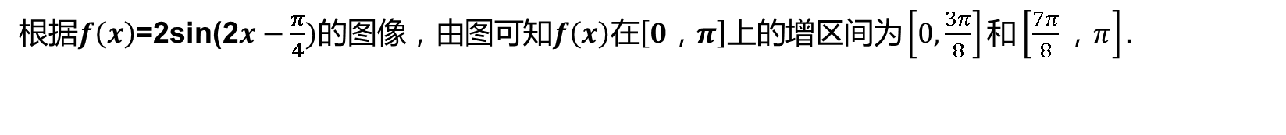


(3)问解决问题的方式有两种
方法一
$$\frac{π}{8}$$
$$\frac{5π}{8}$$
$$\frac{9π}{8}$$
根据$f\left(x\right)$=2sin(2$x−\frac{π}{4})的图像，由图可知f\left(x\right)\text{在}\left[0，π\right]\text{上的增区间为}\left[0,\frac{3π}{8}\right]和\left[\frac{7π}{8}，π\right].$

Slide 18





典型例题
方法二.
令t=2$x$-$\frac{π}{4}，则y=g\left(t\right)=2sint,$
因为$函数t=m\left(x\right)在 xϵR上为增函数，要想求解f\left(x\right)$=2sin(2$x−\frac{π}{4})$在$\left[0，π\right]$上的增区间，.
只需求解$y=g\left(t\right)$的增区间
而$g\left(t\right)$的增区间为$\left[2kπ−\frac{π}{2},2kπ+\frac{π}{2}\right]$, $k∈Z$
所以2k$π−\frac{π}{2}≤$ 2 $x$-$\frac{π}{4}$ $≤$ 2k$π+\frac{π}{2}$
解得k$π−\frac{π}{8}$ $≤$ $x ≤$ k$π+\frac{3π}{8}$
因为$x ∈$ $\left[0，π\right]$
令k=0, $−\frac{π}{8}$ $≤$ $x ≤$ $\frac{3π}{8}$,与$x∈\left[0，π\right]$取交集， $x ∈\left[0,\frac{3π}{8}\right]$
k=1, $\frac{7π}{8}$ $≤$ $x ≤$ $\frac{11π}{8}$，与$x ∈\left[0，π\right]$取交集， $x ∈\left[\frac{7π}{8}，π\right]$
所以在$f\left(x\right) 区间\left[0，π\right]$上的增区间为$\left[0,\frac{3π}{8}\right]和\left[\frac{7π}{8}，π\right].$

Slide 19

典型例题
例2：请从图像变化角度叙述由函数y=sinx的图像到函数y=3sin(2$x$+$\frac{π}{3})$的图像经历的变换过程，并说明根据。
分析：观察前后图像的系数对比，发现过程中涉及的几类图像变换分别有振幅变换，周期变换，相位变换，接下来对不同的变换类型进行排序，一般采用先横后纵的变换顺序。

Slide 20









难点突破
在处理横向变换的平移变换和伸缩变换过程中，顺序的不同会导致平移量不同，从理论上我们来分析一下：
方式一：先平移再伸缩
特殊
$$y=sinx$$
$y=sin(x$+$\frac{π}{3})$
$y=sin(2x$+$\frac{π}{3})$
一般
左移 $\frac{π}{3}个单位$
横坐标缩为原来的$\frac{1}{2}$
$$y=f\left(x\right)$$
$y=f(x$+$\frac{π}{3})$
$$=g(x)$$
$$y=g(2x)$$

Slide 21


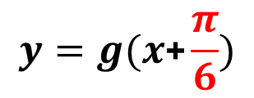






方式二：先伸缩再平移
特殊
$$y=sinx$$
$$y=sin(2x)$$
$y=sin(2x$+$\frac{π}{3})$
一般
横坐标缩为原来的$\frac{1}{2}$
左移 $\frac{π}{6}个单位$
$$y=f\left(2x\right)$$
$$=g(x)$$
$$y=g(x\text{+}\frac{π}{6})$$
$$y=f\left(x\right)$$
方法总结：回归到一般函数研究平移量和伸缩量。

Slide 22
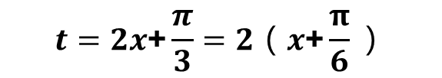
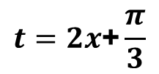


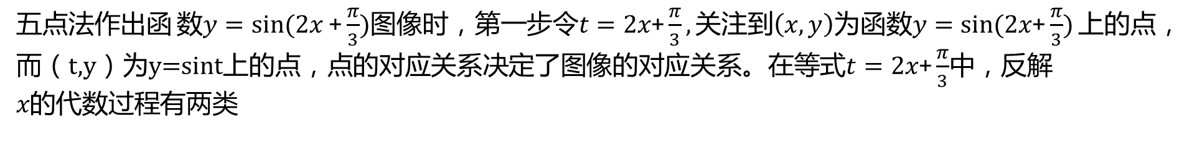


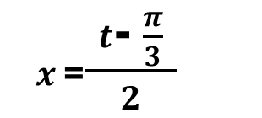
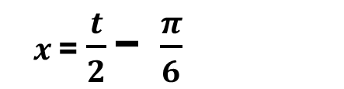

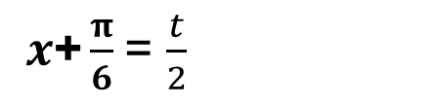
理论根据
五点法作出函$数y=sin(2x$+$\frac{π}{3})图像时，第一步令t=2x\text{+}\frac{π}{3},关注到\left(x,y\right)为函数y=sin(2x\text{+}\frac{π}{3})$上的点，而（t,y）为y=sint上的点，点的对应关系决定了图像的对应关系。在等式$t=2x\text{+}\frac{π}{3}$中，反解$x的代数过程有两类$
变形一
变形二
$$t=2x\text{+}\frac{π}{3}$$
$$t=2x\text{+}\frac{π}{3}=2（x\text{+}\frac{π}{6}）$$
点横向向左平移$\frac{π}{3}$
横坐标缩为原来的$\frac{1}{2}$
$2x$ = $t$- $\frac{π}{3}$
$x\text{+}\frac{π}{6}$= $\frac{t}{2}$
横坐标缩为原来的$\frac{1}{2}$
点横向向左平移$\frac{π}{6}$
$x$=$\frac{ t\text{− }\frac{π}{3} }{2}$
$x$= $\frac{t}{2}\text{− }\frac{π}{6}$
根据y=sin$x与$ y=sint是同一函数，得到同一坐标系下两个函数的图像关系。

Slide 23
变换顺序:
横坐标不变，纵坐标伸长到原来
的3倍得：
y
纵坐标不变，横坐标缩短到原
来的 倍 得：
3
2
向左平移 个单位
得：
1
o
x
-1
-2
-3

Slide 24
变换顺序:
横坐标不变，纵坐标伸长到原来
的3倍得：
y
3
向左平移 个单位
得：
纵坐标不变，横坐
标缩短到原来的
倍 得：
2
1
o
x
-1
-2
-3

Slide 25
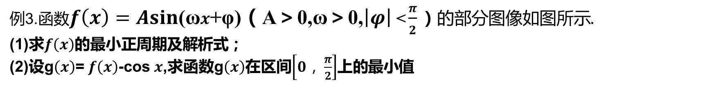
典型例题
例3.函数$f\left(x\right)=Asin\text{(}\text{ω}x\text{+}\text{φ}\text{)}\text{（}\text{A}\text{＞}\text{0}\text{,}\text{ω}\text{＞}\text{0}\text{,}\left|φ\right| \text{<}\frac{π}{2}\text{）}的部分图像如图所示.$
(1)求$f\left(x\right)$的最小正周期及解析式；
(2)设g$\left(x\right)$= $f\left(x\right)$-cos $x$,求函数g$\left(x\right)$在区间$\left[0，\frac{π}{2}\right]$上的最小值
分析(1)考查整合信息的能力，从图中获取关键性质，最值，周期，进一步用待定系数法求解参数取值。
(2)考查三角函数式的化简及复合函数求最值，其中处理复合函数求最值的方法是换元后将复合函数拆解为多个基本函数，利用从内至外的顺序求值域.

Slide 26





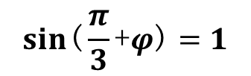
解析:(1)由图可知最大值为1，所以A=1
由图$\frac{T}{2}$=$π,T=2π，所以ω=1$
因此$f\left(x\right)=sin\text{(}x\text{+}φ\text{)}$，带入点（$\frac{π}{3}$，1）
$$sin\text{(}\frac{π}{3}\text{+}φ\text{)}=1$$
$\frac{π}{3}\text{+}φ$=$\frac{π}{2}+2kπ,φ$=$\frac{π}{6}+2kπ,k∈Z$
因为$\left|φ\right|\text{<}\frac{π}{2}$
所以令k=0,$φ$=$\frac{π}{6}$
所以$f\left(x\right)=sin\text{(}x$+$\frac{π}{6}\text{)}$

Slide 27

$\left(2\right)f\left(x\right)=sin\text{(}x+\frac{π}{6}\text{)}$-$cosx=sinxcos\frac{π}{6}+cosxsin\frac{π}{6} −cosx$=$\frac{\sqrt{3}}{2}sinx−\frac{1}{2}cosx=sin⁡(x−\frac{π}{6})$
令t=$x−\frac{π}{6}，则y=sint$
因为$x∈\left[0，\frac{π}{2}\right]$,所以t$∈\left[−\frac{π}{6}，\frac{π}{3}\right]$
当t=$\frac{π}{3}$,即$x−\frac{π}{6}$=$\frac{π}{3}$，解得$x$=$\frac{π}{2}时，{f\left(x\right)}_{max}=\frac{\sqrt{3}}{2}$
当t=-$\frac{π}{6}$,即$x−\frac{π}{6}$=-$\frac{π}{6}$，解得$x$=$0时，{f\left(x\right)}_{min}=−\frac{1}{2}$

Slide 28
知识小结
通过本节课的学习，你收获了哪些知识，会解决哪些具体的问题，解决问题的方法是什么？
1.五点法作出函数y = Asin(ω $x$+ϕ)的图像
2.会分析说明y = sinx到y = Asin(ω$x$+ϕ)经历的图像的变化过程
3.会用换元法分析与解决求解函数y = Asin(ω$x$+ϕ)的单调区间和最值等问题.

Slide 29

谢谢您的观看
北京市朝阳区教育研究中心 制作

